Slide 1
Отчет об исполнении бюджета Чазевского сельского поселения за 2016г.
Утвержден решением Совета депутатов Чазевского сельского поселения от 11.05.2017г. №7

Slide 2
Уточненный бюджет Чазевского сельского поселения за 2016 год по доходам исполнен в сумме 9021,29 тыс. рублей или на 100,08 %. Плановые назначения по налоговым и неналоговым доходам исполнены на 100,43 %.
Налоговые и неналоговые доходы бюджета Чазевского сельского поселения составили в сумме 1827,06 тыс. рублей, что на 7,86 тыс. рублей больше плановых назначений.
По сравнению с предыдущим годом объем налоговых и неналоговых доходов увеличился на 175,2 тыс. рублей.
Объем безвозмездных поступлений за 2016 год составил в сумме 7194,23 тыс. рублей. Уточненные плановые назначения исполнены на 99,99 %.
Доля безвозмездных поступлений в общем объеме доходов бюджета поселения снизилась с 82,06 % в 2015 году до 79,75 % в 2016 году.
Общий объем доходов бюджета Чазевского сельского поселения за 2016 год уменьшился по отношению к 2015 году на 182,66 тыс. рублей за счет уменьшения дотаций, сокращения программ по софинансированию расходов.

Slide 3
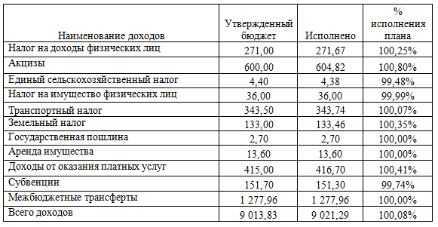
Исполнение бюджета Чазевского сельского поселения за 2016 год по доходам (тыс.руб.)

Slide 4
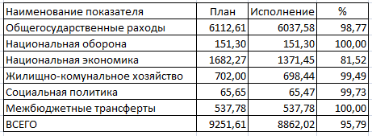
Исполнение бюджета Чазевского сельского поселения за 2016 год по расходам (тыс.руб.)

